Slide 1
Источники электрического тока
Выполнил: Кулаков
Дмитрий 8б

Slide 2
Основная часть
Источник тока - это устройство, в котором происходит преобразование какого-либо вида энергии в электрическую энергию.
В любом источнике тока совершается работа по разделению положительно и отрицательно заряженных частиц, которые накапливаются на полюсах источника.
Электрический ток - направленное (упорядоченное) движение заряженных частиц (электронов, ионов и др.)
За направление тока принимают направление движения положительно заряженных частиц.
Если ток создается отрицательно заряженными частицами (например, электронами), то направление тока считают противоположным направлению движения частиц.

Slide 3
История создания первых источников тока

Slide 4
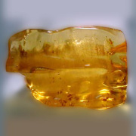
Свойства янтаря
Впервые на электрический заряд обратил внимание Фалес Милетский.
Он обнаружил, что янтарь, потёртый о шерсть, приобретает свойства притягивать мелкие предметы.
Окаменелая смола древних деревьев которые росли на нашей планете 38-120 млн лет назад.

Slide 5
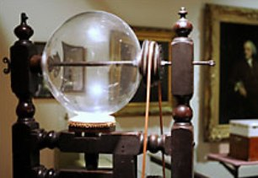
Электрическая машина Отто фон Герике
Отто фон Герике придумал первую электрическую машину.
Он налил расплавленную серу внутрь полого стеклянного шара, а затем, когда сера затвердела, разбил стекло.
Затем Герике укрепил серный шар так, чтобы его можно было вращать рукояткой.
Для получения заряда надо было одной рукой вращать шар, а другой - прижимать к нему кусок кожи.
Трение поднимало напряжение шара до величины, достаточной, чтобы получать искры длиной в несколько сантиметров.

Slide 6
Лейденская банка
Лейденская банка представляет собой стеклянную бутылку, с обеих сторон обвернутую фольгой. Внутри банки имеется металлический стержень.
Подключенная обкладками к электрической машине банка могла накапливать значительное количество электричества.
Если ее обкладки соединяли отрезком толстой проволоки, то в месте замыкания проскакивала сильная искра, и накопленный электрический заряд мгновенно исчезал.
Так стало возможным получить кратковременный электрический ток. Затем банку надо было снова заряжать.
Сейчас подобные приборы мы называем электрическими конденсаторами.

Slide 7
Элемент Гальвани
Луиджи Гальвани (1737-1798) - один из основоположников учения об электричестве, его опыты с «животным» электричеством положили начало новому научному направлению — электрофизиологии. В результате опытов с лягушками Гальвани предположил существование электричества внутри живых организмов.
В честь него был назван гальванический элемент – батарейка.

Slide 8
Вольтов столб
Алесандро Вольта (1745 - 1827) - итальянский физик, химик и физиолог, изобретатель источника постоянного электрического тока.
Его первый источник тока – «вольтов столб».
Вольта положил друг на друга попеременно несколько десятков небольших цинковых и серебряных кружочков, проложив меж ними бумагу, смоченную подсоленной водой.

Slide 9
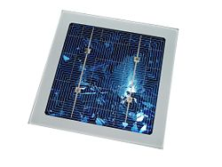
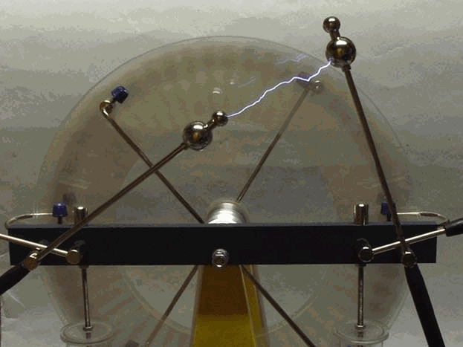
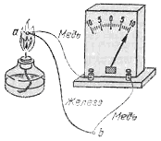
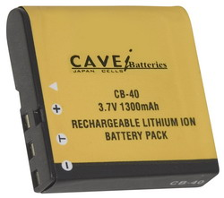
Основные виды источников электрического тока
Механические
Тепловые
Световые
Химические
Электрофорная
машина
Термоэлемент
Фотоэлемент
Гальванический элемент

Slide 10
Источники тока животного происхождения

Slide 11
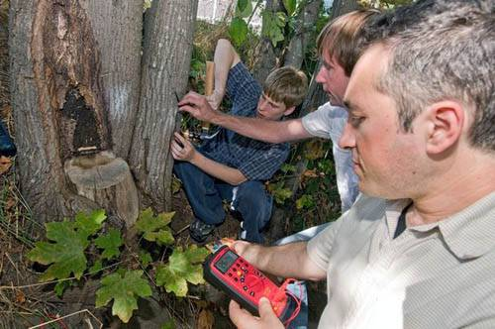
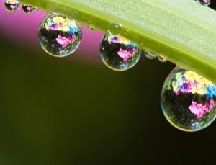
Электричество внутри живых организмов
У многих растений возникают токи повреждений.
Срезы листьев, стебля всегда заряжены отрицательно по отношению к нормальной ткани.

Slide 12
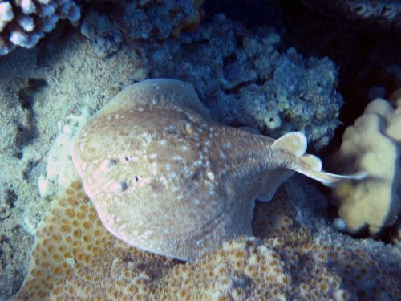
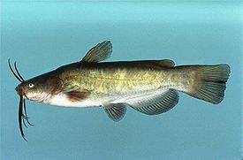
Животные, вырабатывающие электрический ток
Электрический
скат
(до 220 В)
Американский
сомик
(до 360 В)
Угорь
(до 1200 В)

Slide 13
Фрукты и овощи, вырабатывающие электрический ток.
Фрукты и овощи можно разделить на изначально содержащие и приобретшие внутрищелочной или кислотный баланс в процессе окисления.
К первым относятся цитрусовые (лимон) и картошка. А ко вторым, например соленый огурец и маринованный помидор.

Slide 14
Атмосферное электричество
При движении воздуха воздушные различные потоки в результате соприкосновения электризуются. Одна часть облака (верхняя) электризуется положительно, а другая (нижняя) - отрицательно. В момент, когда заряд облака станет большим, между двумя его наэлектризованными частями проскакивает мощная электрическая искра – молния.

Slide 15
Практическая часть

Slide 16
Самодельные батарейки
Для изготовления самодельных батареек нам потребуются приборы и материалы:
Медная пластинка
Цинковая пластинка
Лимон, огурец, сода, вода, монетки
Вольтметр
Соединительные провода

Slide 17
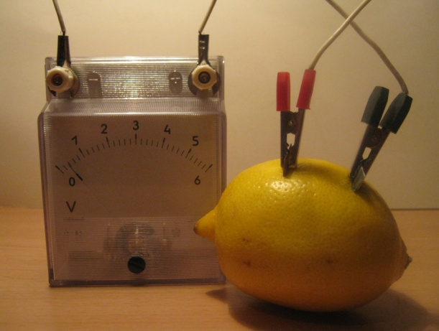
Гальванический элемент из лимона
Вырабатывает электрический ток напряжением

Slide 18
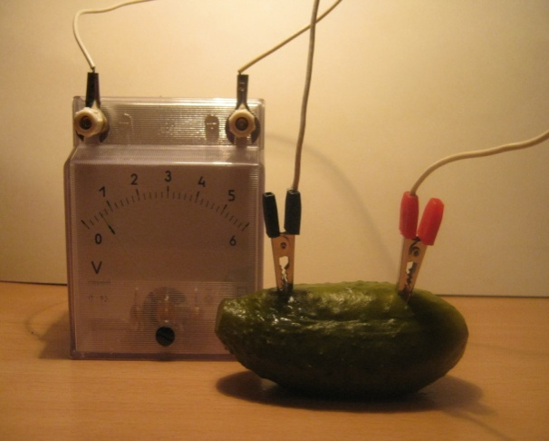
Гальванический элемент из первого соленого огурца
Вырабатывает электрический ток напряжением

Slide 19
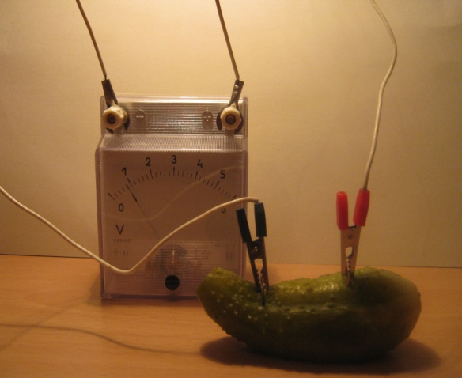
Гальванический элемент из второго и третьего огурцов

Slide 20
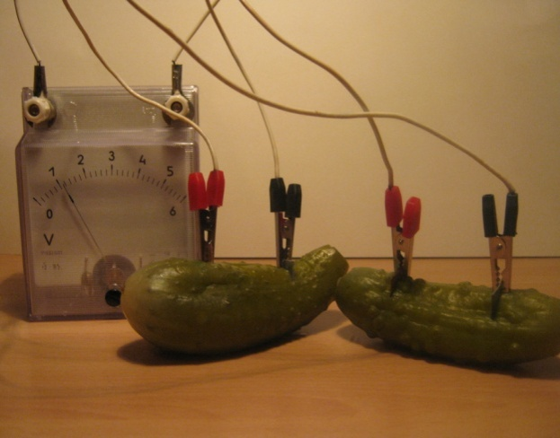
Батарея из двух соленых огурцов
Вырабатывает электрический ток напряжением

Slide 21
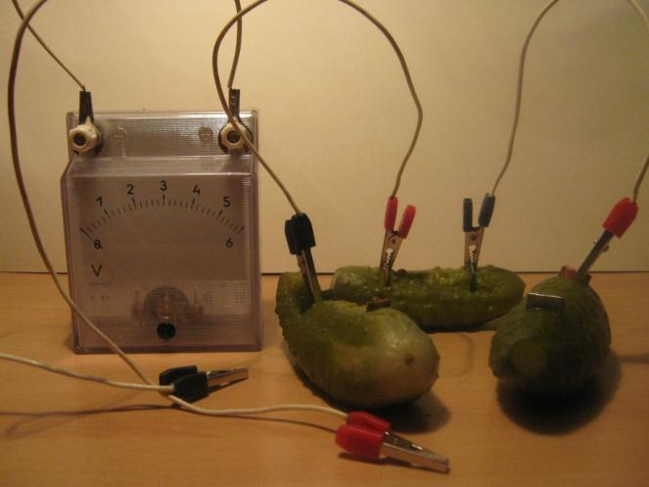
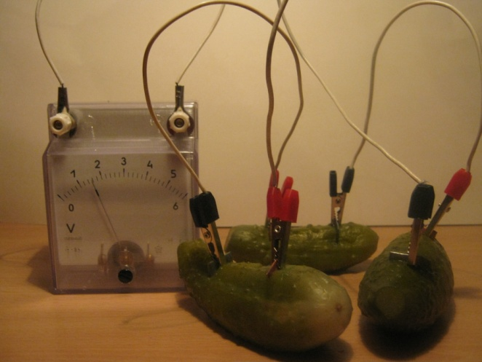
Батарея из трех соленых огурцов
Вырабатывает электрический ток напряжением

Slide 22
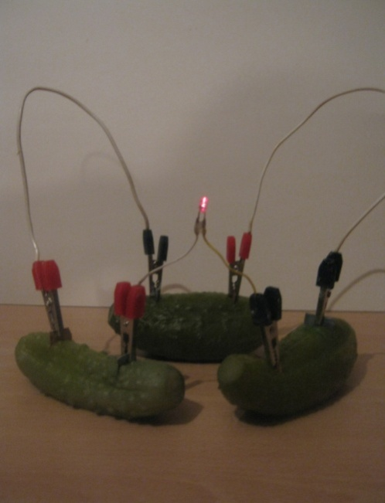
Лампочка, включенная в цепь из трех соленых огурцов
Собрали цепь
Лампочка
загорелась

Slide 23
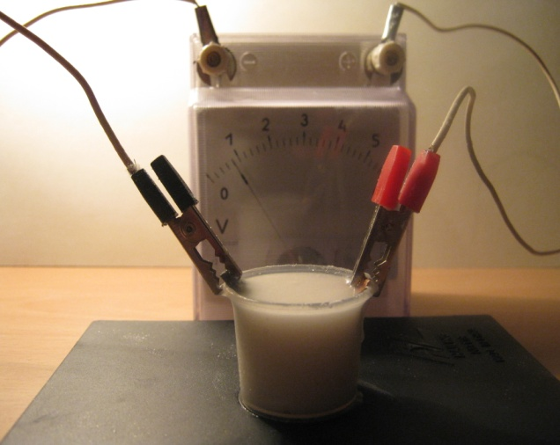
Содовая батарейка
Вырабатывает электрический ток напряжением

Slide 24
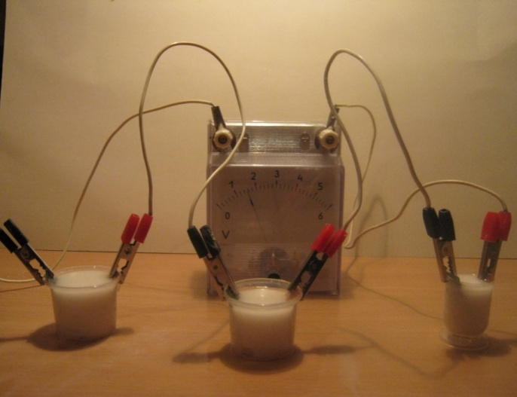
Содовая батарея из двух и трех элементов

Slide 25
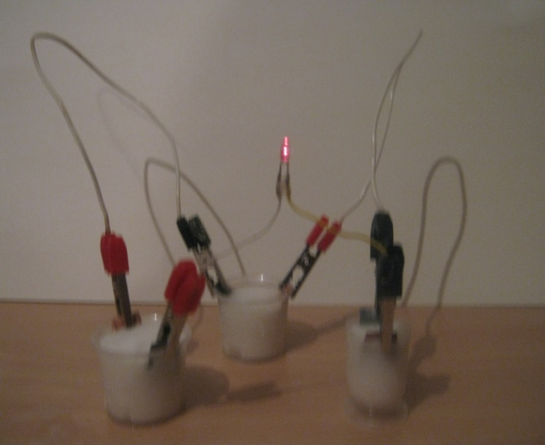
Лампочка, включенная в цепь трех содовых элементов
Собрали цепь
Лампочка загорелась

Slide 26
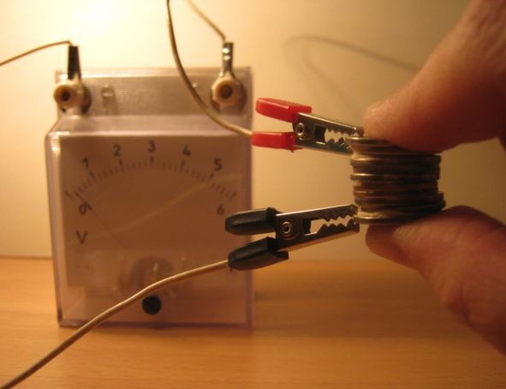
Соленая батарейка
Вырабатывает электрический ток напряжением

